Slide 1
«Формирование основ здорового образа жизни дошкольников средствами физической культуры»
Инструктор по физической культуре
МАДОУ «Детский сад № 1 с. Троицкое»:
Зыбарева Г.В.

Slide 2
Задачи:
• продолжать знакомить со здоровым образом жизни;
• усовершенствовать знания детей об оздоровлении всего организма;
• поддержка двигательной активности в течение всего дня;
• содействовать сохранению и укреплению здоровья детей;
• воспитывать сознательную установку на ведение здорового образа жизни;

Slide 3
Задачи:
• содействовать формированию положительных эмоций, активной двигательной деятельности;
• продолжать работу по формированию умений и навыков правильного выполнения движений в различных формах организации двигательной деятельности детей;
• вовлекать родителей в совместную работу по привитию здорового образа жизни.

Slide 4
Занятие по физической культуре

Slide 5
Круговая тренировка

Slide 6
Игровой метод:

Slide 7
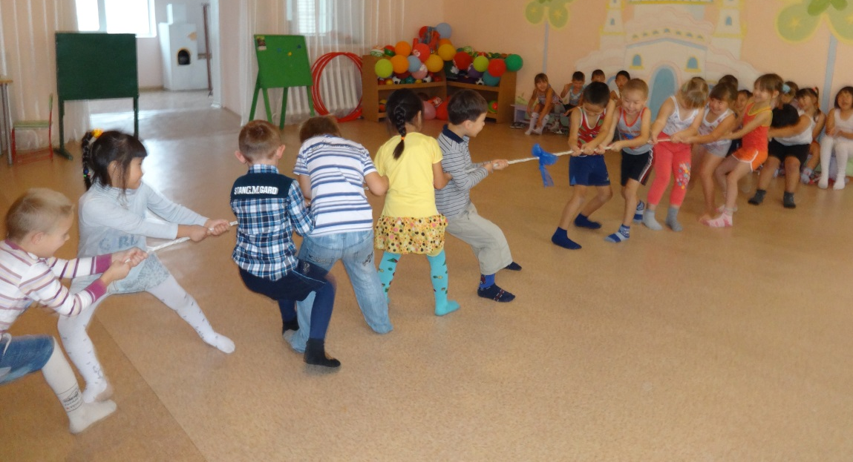
Соревновательный метод:

Slide 8
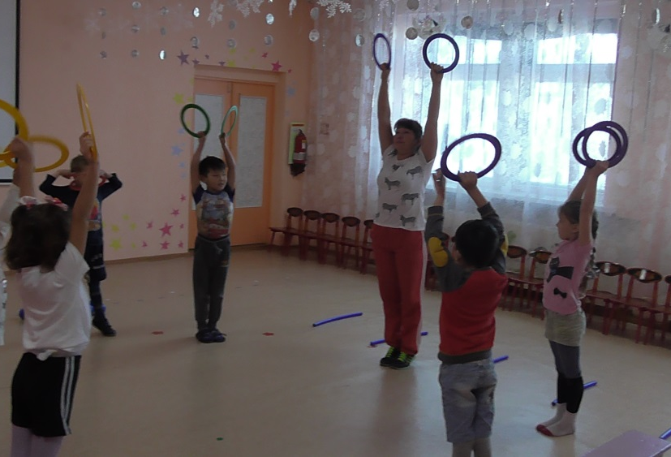
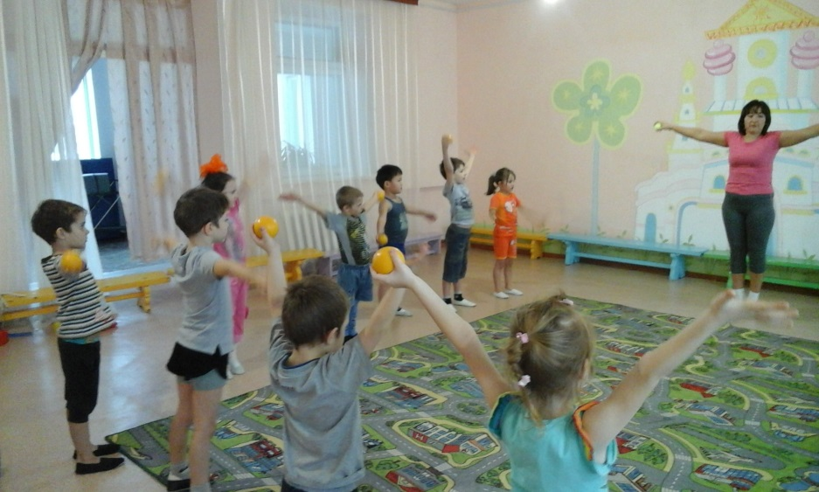
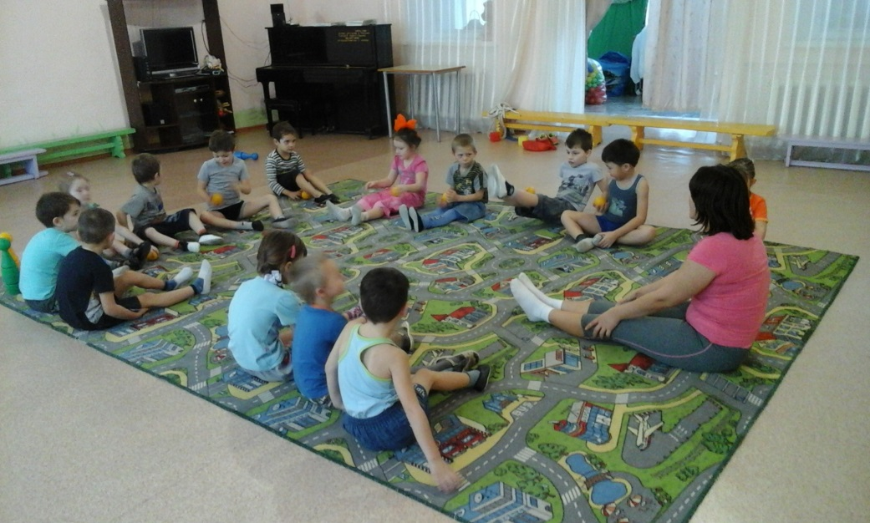
Утренняя гимнастика

Slide 9
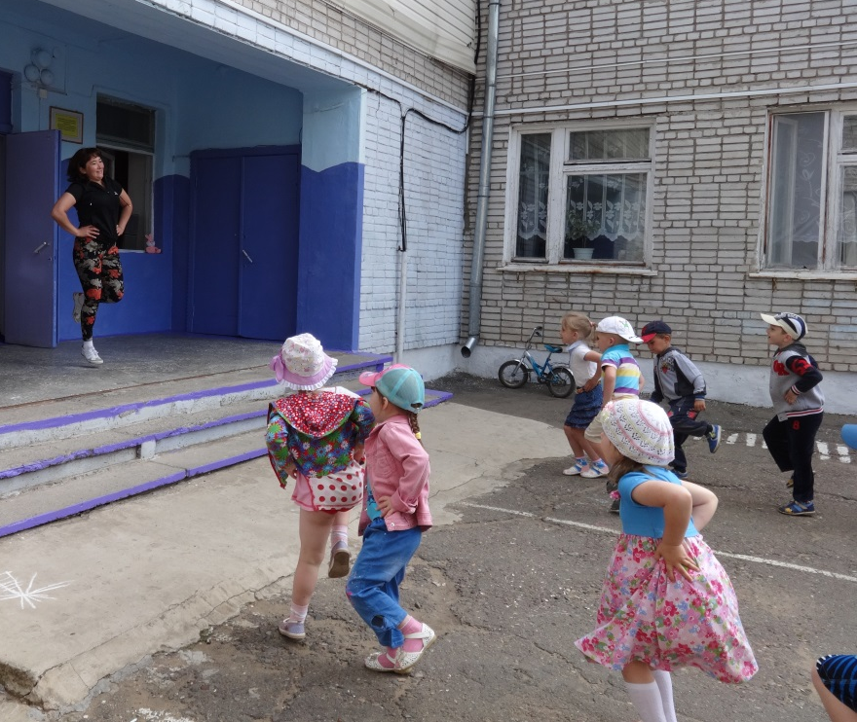
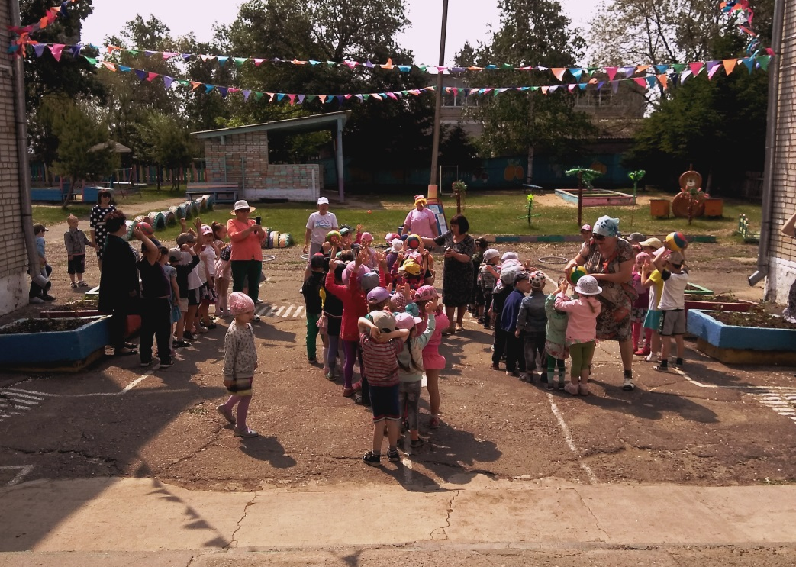
Всеобщая гимнастика на улице в летний период

Slide 10
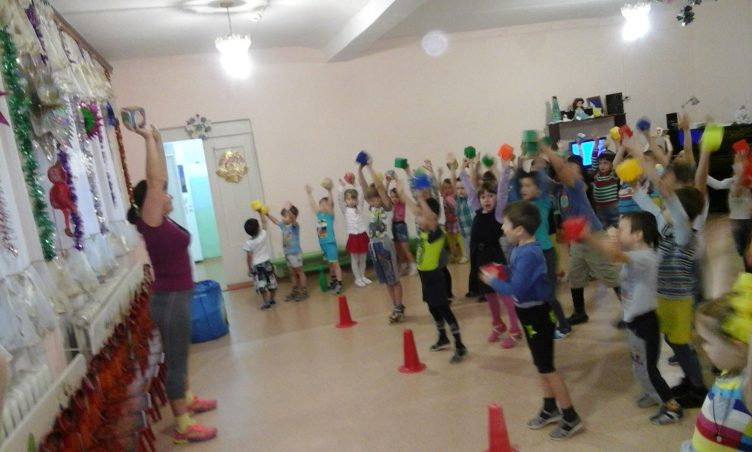
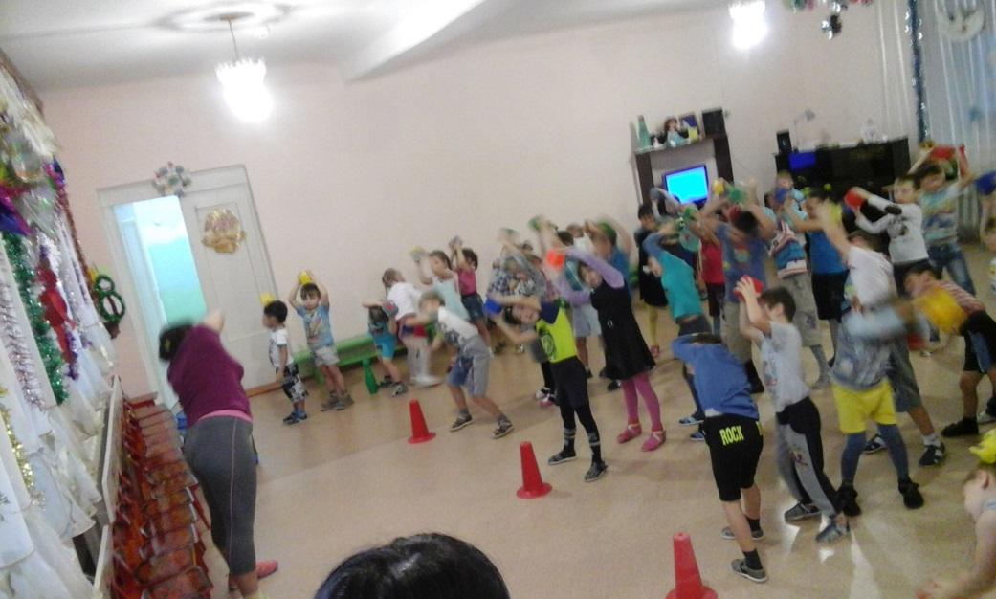
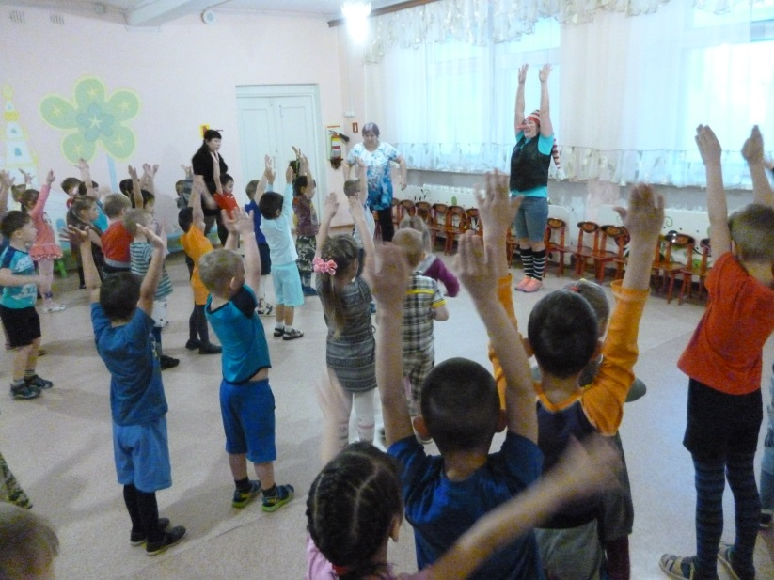
Утренняя гимнастика – флешмоб

Slide 11
Утренняя гимнастика с использованием ИКТ

Slide 12
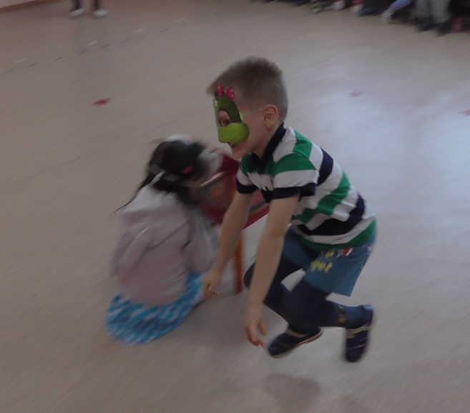
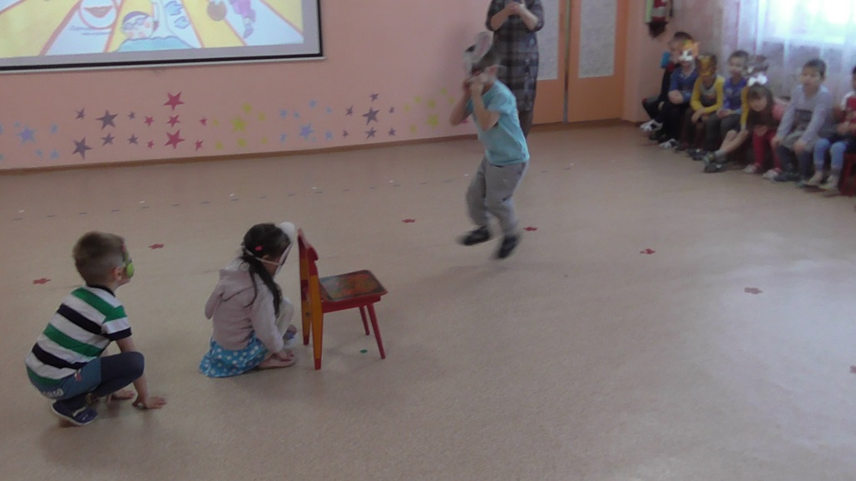
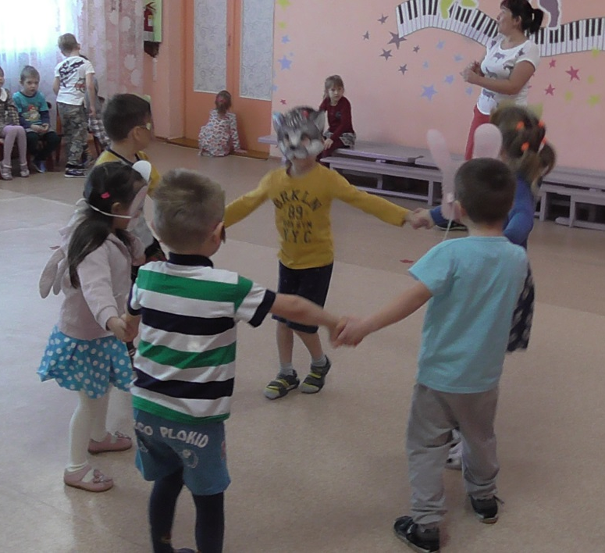
Двигательная сказка

Slide 13
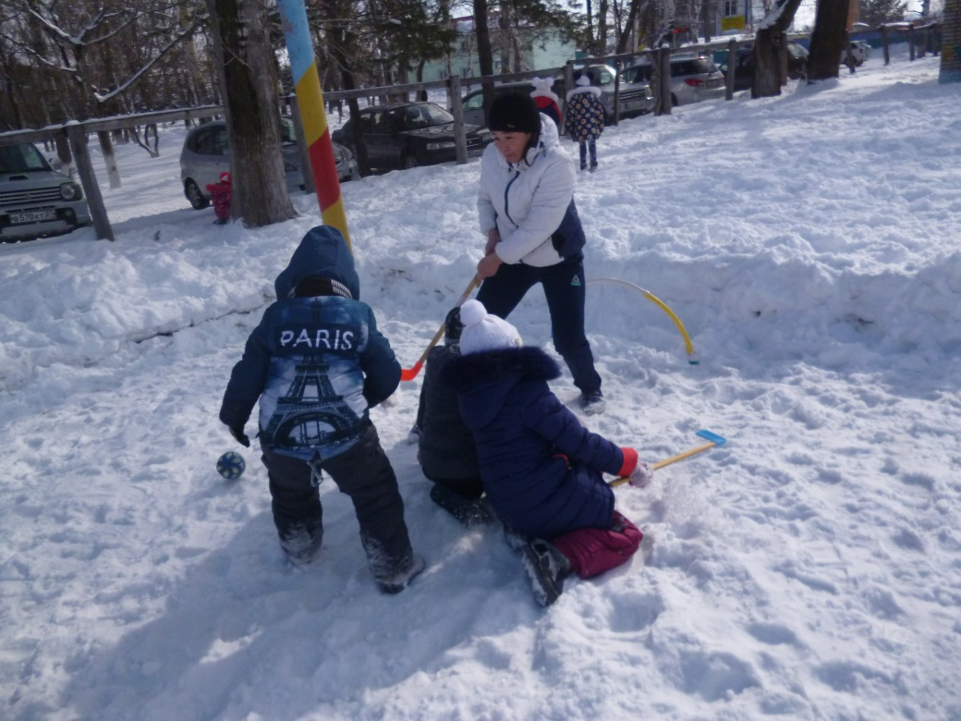
Организованная двигательная деятельность детей на прогулке

Slide 14
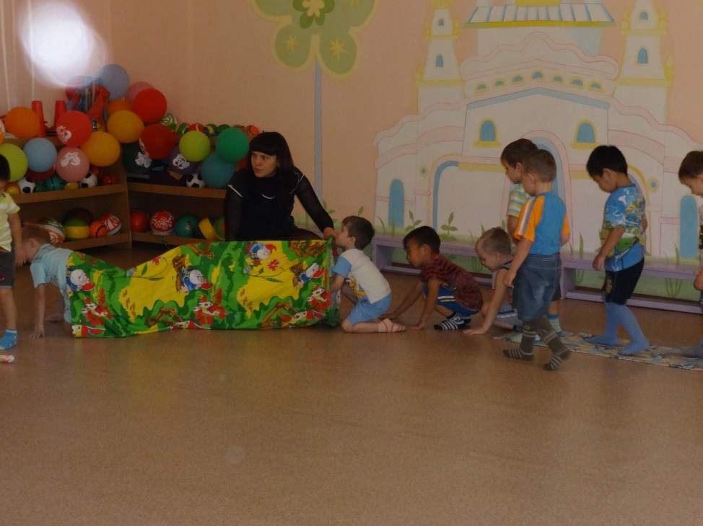
Физкультурные досуги, развлечения, праздники, неделя Здоровья

Slide 15
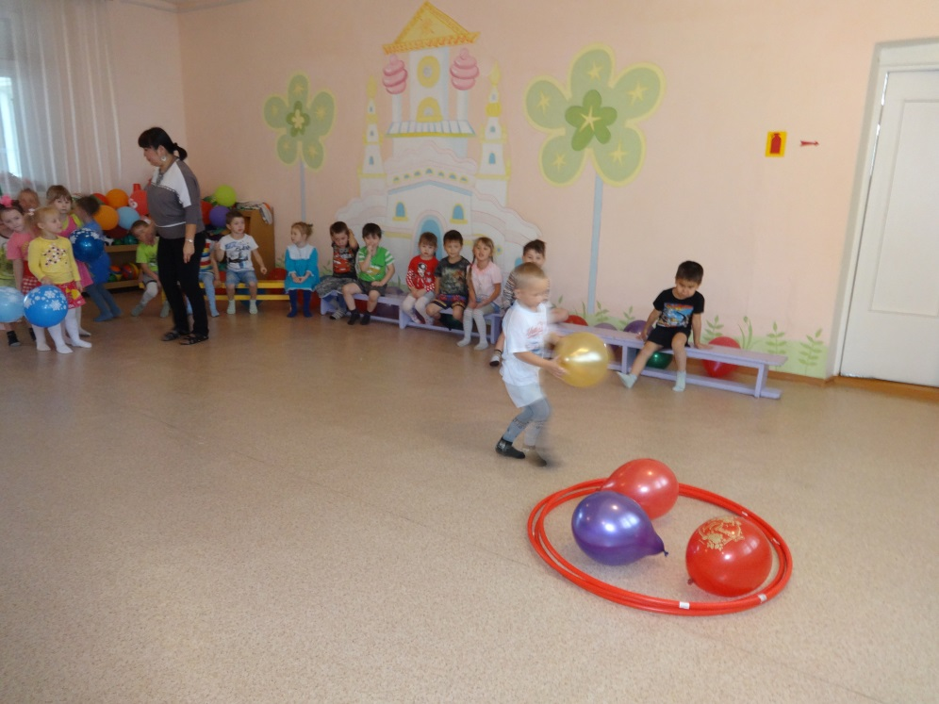
Физкультурные досуги, развлечения, праздники, неделя Здоровья

Slide 16
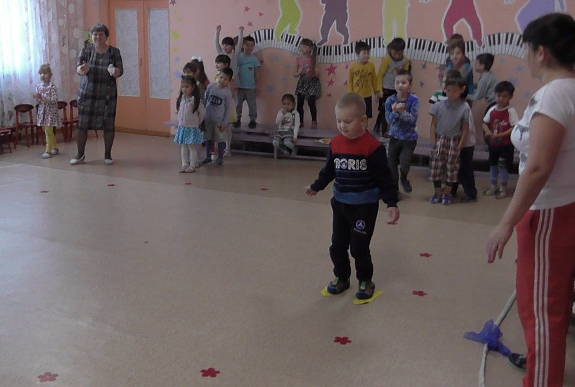
Физкультурные досуги, развлечения, праздники, неделя Здоровья

Slide 17
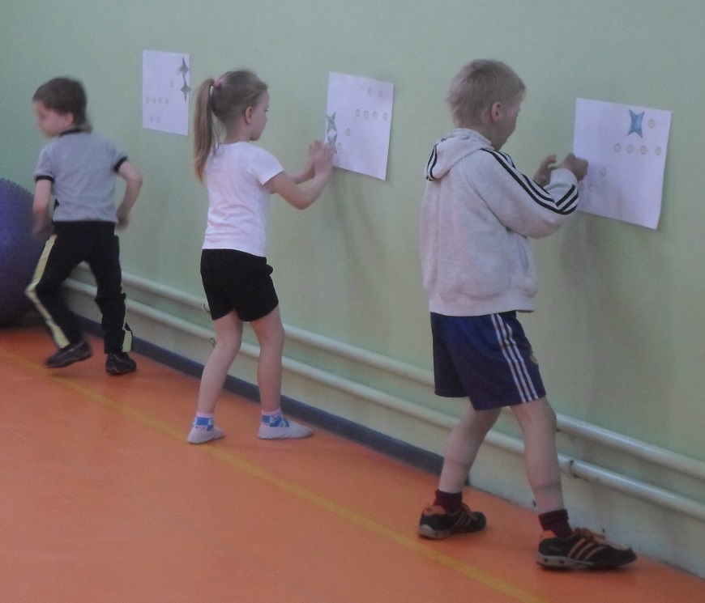
Физкультурные досуги, развлечения, праздники, неделя Здоровья

Slide 18
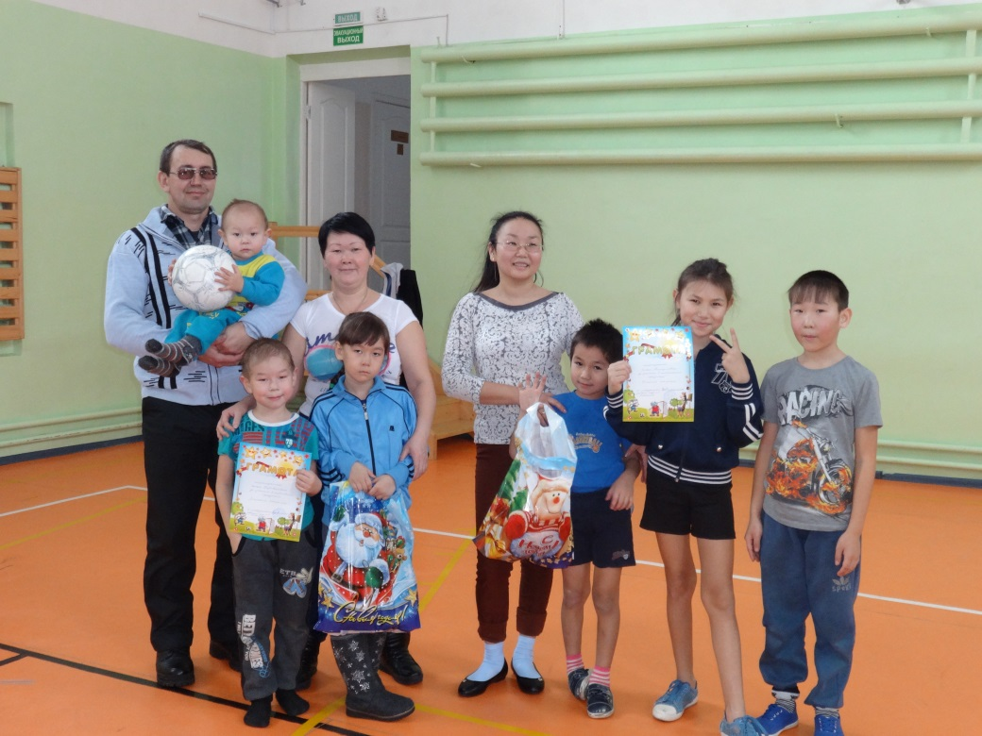
Физкультурные досуги, развлечения, праздники совместно с родителями

Slide 19
Физкультурные досуги, развлечения, праздники совместно с родителями

